Slide 1
Duševní HYGIENA vs. „klasická“ HYGIENA
Paradox – koupání a mytí rukou přijde všem normální
Duševní hygiena často jako nedůležitá, umělá potřeba
Co je to hygiena?
Notes:
Relaxacni cviceni

Slide 2
K čemu je dobrá duševní hygiena
Prevence somatických a psychických onemocnění
K udržení a rozvíjení vztahů
Pracovní výkonnost
Subjektivní spokojenost
= Únosná (dobrá) kvalita života ☺

Slide 3

Jaký byl asi rozdíl mezi životem většiny lidí ve středověku (či dříve) a dnes v ČR? V čem je život dnes náročnější (či jednodušší)? Typy stresorů. Jak se to projevuje na našem duševním zdraví?

Slide 4
Jaký byl asi rozdíl mezi životem většiny lidí ve středověku (či dříve) a dnes v ČR? V čem je život dnes náročnější (či jednodušší)? Typy stresorů. Jak se to projevuje na našem duševním zdraví?
Např.
Většina stresorů dnes je chronických.
Dnes větší možnost porovnávání – můžeme se srovnávat s celým světem = vždy dopadneme špatně ☹
Přežíváme déle = více chronických nemocí.
Menší kontakt s přírodou.
....

Slide 5
Příznaky nedostatku „duševní hygieny“ – varování!
Přestáváme myslet na okolí
Kvůli „projektu“ nemůžeme dělat něco, co děláme pravidelně (např. fyz. aktivita)
Měníme stravovací návyky.
Spíme příliš moc či příliš málo.
Přestáváme mít chuť na sex (pokud ji běžně máme).
Hubneme / Tloustneme
Práci si nosíme pravidelně „domů“
Před spaním ještě doháníme pracovní „resty“
Více „pijeme“, abychom se „přepli“
Časté bolesti hlavy, břicha, vyrážky, nechutenství, ...

Slide 6
Duševní zdraví – konkrétněji např. (nejde o úplný výčet)
Vztah k sobě (přijetí sebe sama)
Schopnost zvládat „život“
Vztah k druhým
Dovednost být sám
Umění „rozlišovat“ (mezi dobrým, zlým, vhodným...)
Schopnost učit se novému, jít do urč. rizika
Schopnost vyjádřit emoce, názory...
Hodnoty, etika, fair-play, velkorysost
Schopnost adaptovat se (urč. flexibilita)
Smysl pro humor
Nezávislost (a přitom schopnost mít vztahy)
Milovat a pracovat (Freud)
Sebepoznání

Slide 7
Co vás „stresuje“?
Sepište si seznam stresorů. U každého stresoru si napište „ovlivnitelný“ nebo „neovlivnitelný“

Slide 8
Škála stresujících životních událostí
Počet bodů za rok
Reflektuje šanci na vznik onemocnění, poškození zdraví

Slide 9
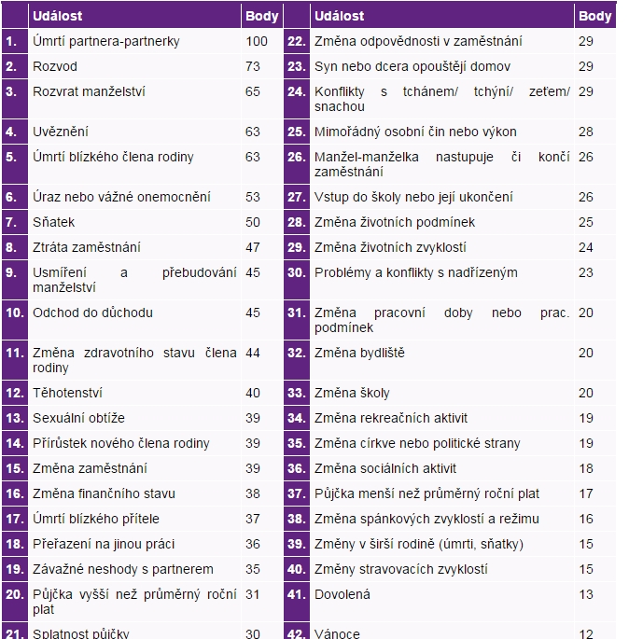

Slide 10
Hodnocení
300 b za poslední rok = vysoké riziko
50-80% riziko zdravotních komplikací
150-299 b = středně vysoké riziko
30-50% riziko zdravotních komplikací
méně než 150 bodů = nízké riziko
méně než 30% riziko zdravotních komplikací
Pomáhající profese běžně 200 bodů za rok !

Slide 11
Co můžeme dělat s nejvýznamnějšími stresory z našeho seznamu? Napište si konkrétní návrhy.

Slide 12
Zvládání stresu – 4 základní možnosti
Obvykle jde o dlouhodobý proces (někdy jde lépe, jindy hůře)
Eliminace (odstranění) stresorů (nadměrný hluk, vibrace, teplo, chladno, ...)
Vyhýbání se (lidem, určitým místům, ...) – efektivní strategie, ale může se stát, že se bude „generalizovat“.
Zvyšování odolnosti vůči stresu – osvojení si zdravého životního stylu, relaxace, sport, mindfulness, životní filozofie (např. stoismus).
Změna pohledu na stresor – přestaneme vnímat jako stresor (události sami o sobě nejsou stresové – je to naše reakce na ně; nebo zůstane stresová ale přesto nás „nezastaví“; coping).

Slide 13
Prevence stresu
Dopady stresu lze zmírnit:
volbou únosné míry zátěže
správnou životosprávou
pozitivním myšlením
pravidelným pohybem - sport
dostatkem odpočinku
pěstováním koníčků
udržováním dobrých mezilidských vztahů
pojmenováním stresorů a vyhýbáním se jim (je-li to možné)

Slide 14
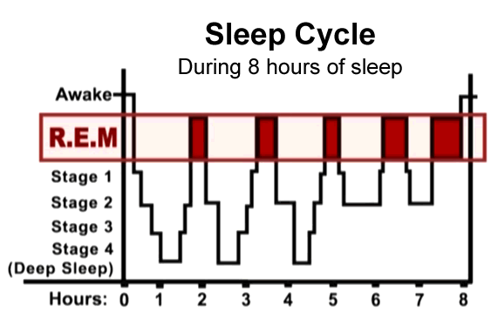
Spánek
Naše vnitřní hodiny (versus „hodinky“)
Odpolední spánek (20-30 min)
Spánkový cyklus (cca 90 min)
Alkohol, nikotin... zhoršuje kvalitu spánku ZDROJ
V průměru 7,5 hodin by mělo stačit. Ale velké individuální rozdíly.

Slide 15
Relaxace
uvolnění svalového i duševního napětí
Propojení tělesně a duševní stránky
  Mysl – sval, sval - mysl
Využití
  Regulaci nabuzení
  Využití mezi zápasy
  Insomnie
  Snížení tenze
  Zklidnění po skončení fyz. aktivity
Hlavní metody
  Jacobsonova metoda progresivní relaxace
  Metditace
  Řízené dýchání

Slide 16
Time management
Denní rytmus
Energie je jen jedna
Návyky, rituály
„Člověk nemá nic vzácnějšího a cennějšího než čas.“
(L. Van Beethoven)
„Práce vyplní každý jí vymezený prostor.“
(P. Drucker)

Slide 17



O jídle
Kvalitní informace o jídle např.
Zajímavé je, že mnohé výzkumy poukazují, že není důležité tolik co jíme, ale co si o tom myslíme. Když tedy sníme „klobásku“ s radostí a chutí, bude prospívat ☺
Notes:
Máte hodinky? Jaké máte hodinky?

Slide 18
Historie time managementu
I. generace
CO?
II. generace
CO a KDY?
III. generace
CO, KDY a JAK?
IV. generace
nejen pracovní výkon, ale celkový kontext života
nejen dlouhodobé cíle, ale i přítomnost
nejen technika plánování, ale i osobní návyky

Slide 19
Co dále můžeme dělat
Fyzická aktivita (20-30 min)
„Přechody“ z práce domů
Zpomalení
Ne-multitasking
Zaměření se na druhé, na aktivitu – od „já“ dál

Slide 20
Desatero odbourávající stres
1. Mluvte o potížích. (Na situaci se pak budete dívat objektivněji.)
2. Dělejte si radost. (Alespoň jednou denně.)
3. Uvolněte se smíchem.
4. Cvičte. (Spalte energii vytvořenou stresem.)
5. Řekněte ne. (Naučte se asertivnímu chování.)
6. Buďte tvořiví. (Najděte si nové podnětné zájmy.)
7. Buďte realističtí. (Přijměte se. Poučte se svými chybami.)
8. Plánujte si čas a stanovte si priority. (Neberte si toho příliš.)
9. Buďte optimističtí. (To, co podnikáte, vás opravdu těší.)
10. Buďte k sobě laskaví. (Dopřejte si fyzickou i emocionální pomoc. Mějte se rádi.)

Slide 21
Co bychom (ne)měli jíst?
Kolem jídla se vede spousta diskuse. Vajíčka ano/ne. Alkohol vůbec VS 2-4 dcl vína jsou velmi zdravé. atd. Co vás ještě napadá? Co je jasné, co méně, v čem máte úplně nejasno?

Slide 22
Reflexe
Co jsem dělal….? Jak jsem se měl?Co budu nejspíše dělat…?
Včera
Tento týden
Minulý měsíc
Minulý rok
Zítra
Za týden
Za rok

Slide 23
Mindfulness
Multitasking
Všímavost (mindfulness) je schopnost nezaujatě zaznamenávat psychické a tělesné fenomény prožívané v přítomném okamžiku, schopnost být duchem přítomný tady a teď.
není esoterické, pramení v budhismu
Zmírnění stresu, úzkosti, proudu neurotických myšlenek, rozvinutí kreativity
přijetí
nehodnocení
neusilování
(vnitřní distance)
Get Some Headspace (www.getsomeheadspace.com)

Slide 24
Burn-out
syndrom

Slide 25
Syndrom vyhoření
(také syndrom vyhasnutí, vyhaslosti, vyprahlosti, angl. burnout)
Poprvé popsán v roce 1975 H. Freudenbergerem v článku "Staff burnout" v časopise Journal of Social Issues.
Stav fyzického, emocionálního a mentálního vyčerpání, které je způsobeno dlouhodobým zabýváním se situacemi, které jsou emocionálně náročné.
Vyskytuje se zvláště u profesí obsahujících práci s lidmi nebo alespoň kontakt s lidmi a závislost na jejich hodnocení.
Tvoří ho řada symptomů:
  psychické,
  fyzické
  sociální.
Klíčovou složkou syndromu je emoční vyčerpanost, kognitivní vyčerpání a „opotřebení“ a často i celková únava.
Všechny hlavní složky syndromu vyhoření vycházejí z chronického stresu.

Slide 26
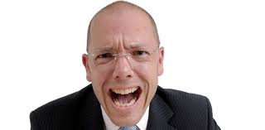
Profese ohrožené vyhořením
dispečeři
úředníci v bankách a úřadech, orgánech státní správy
profesionální funkcionáři, politici, manažeři
právníci
pracovníci věznic
policisté
poradci a informátoři

Slide 27
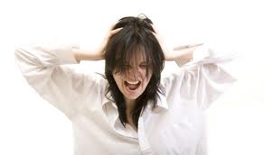
Profese ohrožené vyhořením
lékaři
zdravotní sestry
další zdravotní pracovníci (ošetřovatelky, laborantky atd.)
psychologové a psychoterapeuti
sociální pracovníci ve všech oborech
učitelé
duchovní a řádové sestry

Slide 28
Vyskytuje se zvláště u profesí obsahujících práci s lidmi nebo alespoň kontakt s lidmi a závislost na jejich hodnocení.
Tvoří ho řada symptomů:
  psychické,
  fyzické
  sociální.
Klíčovou složkou syndromu je emoční vyčerpanost, kognitivní vyčerpání a „opotřebení“ a často i celková únava.
Všechny hlavní složky syndromu vyhoření vycházejí z chronického stresu.

Slide 29
Zvýšená šance syndromu vyhoření
u člověka, který byl zprvu nadšen, plný ideálů, avšak postupem času z něho nadšení opadlo,
u člověka, který na sebe klade vysoké požadavky,
u člověka, který pracuje nad úroveň svých schopností a dovedností,
u člověka, který se původně snažil dělat vše nejlépe,
u člověka původně nejodpovědnějšího a nejpečlivějšího,
u workoholiků,
u člověka, který neúspěch vnímá jako osobní porážku,
u člověka, který neodpočívá,
u člověka, na kterého se zvyšují nároky,
u člověka, který žije v konfliktech,
u člověka, který nedovede říct ne, i když si to opravdu myslí,
u člověka, který více dává, než přijímá,

Slide 30
Škály
EE
  1, 2, 3, 6, 8, 13,14 16, 20
DP
  5, 10, 11, 15, 22
PA
  4, 7, 9, 12, 17, 18, 19, 21

Slide 31
Stupeň emocionálního vyčerpání EE
Nízký 0 - 16 průměrná hodnota = 19,0
Mírný 17 - 26
Vysoký 27 a více = vyhoření!
Stupeň depersonalizace DP
Nízký 0 - 6 průměrná hodnota = 6,6
Mírný 7 - 12
Vysoký 13 a více = vyhoření!
Stupeň osobního uspokojení PA
Vysoký 39 a více
Mírný 38 - 32 průměrná hodnota = 36,8
Nízký 31 - 0 = vyhoření!

Slide 32
Proces vyhoření
vyhoření
apatie
frustrace
stagnace
nadšení
Notes:
Fáze nadšení, kdy pracující zpočátku překypuje elánem a energií. Je ochoten pro svoji novou práci mnoho obětovat. V práci nachází uspokojení a naplnění, a proto tedy zapomíná na své koníčky a volnočasové aktivity.
Fáze stagnace, která je typická tím, že počáteční nadšení opadá a jedinec začíná zjišťovat, že ne vše je tak ideální, jak si původně myslel. V této fázi se také objevuje potřeba vykonávat volnočasové aktivity.
Fáze frustrace nastává ve chvíli, kdy jedinec začne pochybovat nad smyslem své práce. Tyto pochybnosti jsou nejčastěji založeny na špatných zkušenostech s nespolupracujícím klientem nebo nadřízenými.
Fáze apatie přichází po delší době frustrace a je přirozeným východiskem z pocitu frustrace. Pracující již vykonává pouze nejnutnější povinnosti a svoje zaměstnání považuje za pouhý přísun peněz pro obživu.
Fáze vyhoření je posledním stádiem a u pracujícího jsou již viditelné příznaky syndromu vyhoření. Je to období emocionálního i tělesného vyčerpání.

Slide 33
Proces nástupu vyhoření
(Maslachová)
1. stadium
idealistické nadšení a přetěžování
2. stadium
emocionální a fyzické vyčerpání
3. stadium
dehumanizace druhých lidí
4. stadium
”proti všem”

Slide 34
Co vede k vyhoření
negativní vztahy mezi lidmi
přílišná emocionální zátěž
pracovní podmínky a organizace práce
    míra svobody a kontrola
    nesmyslnost požadavků
    autorita
    odpovědnost
    neplnění úkolu (plánu)
    očekávání a požadavky
    komunikace

Slide 35
Příčiny, které spočívají v jedinci
negativní myšlení
člověk nenalézá nebo ztrácí v každodenní práci smysl
neúčinné strategie zvládání stresu (např. neúčinné hospodaření s časem)
nedostatek odolnosti vůči stresu
nezdravý způsob života

Slide 36
Prevence vyhoření
Stanovovat si hranice
Přechody z práce
Snižovat příliš vysoké nároky
Stanovit si priority
Dělat přestávky
Time Management
Vyjadřovat otevřeně svoje pocity
Vyvarovat se negativního myšlení
Doplňovat energii
Zajímat se o své zdraví
Využívat nabídek pomoci

